Slide 1
개발자가 알아 두면 좋은 네트워크 개념
통신 3요소
유선(LAN), 무선(WIFI)
통신매체를 통해 항상 신호를 주고 받음
통신매체
송신자
수신자

Slide 2
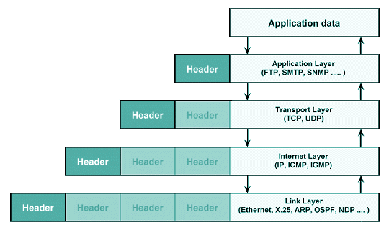
개발자가 알아 두면 좋은 네트워크 개념
MAC (Media Access Control Address)
물리적, 유일한 값
스위치에 연결된 모든 호스트에 데이터 전송
송신자A
스위치
라우터
수신자C
FROM_MAC : A
TO_ MAC: B
데이터
수신자B
공격자

Slide 3
개발자가 알아 두면 좋은 네트워크 개념
IP 주소 (Internet Protocol address)
논리적 식별자, 패킷
WAS 는 사용자의 논리적 식별자만 사용할 수 있음
송신자A
라우터
인터넷
수신자C
스위치
스위치
스위치
FROM_MAC : A FROM_ IP : A TO_MAC : 라우터
TO_ IP : C
데이터
FROM_MAC : 인터넷 FROM_ IP : A TO_MAC : C
TO_ IP : C
데이터
공격자

Slide 4
개발자가 알아 두면 좋은 네트워크 개념
TCP / UDP
TCP : 연결지향, 프레임
UDP : 전송지향, 데이터그램
PORT
프로그램(프로세스)를 구분
인터넷
송신자
수신자
http://a.com
mqtt /a/name
telnet a.com 23
80 : WEB / TCP
1833 : MQTT / UDP
23 : TELNET / TCP

Slide 5
개발자가 알아 두면 좋은 네트워크 개념
API G/W
DBMS
일반적 서버 구성
브라우저
인터넷
WEB
WAS
443 : WEB(https)
18080 : WAS(TCP/IP)
DMZ
내부망
https://a.com/js/a.css
https://a.com/waf/callList

